Slide 1












2025年度工作汇报
全力推进“双一流”建设

Slide 2


CONTENTS
目 录
01
02
03
04
研究背景
研究内容
研究思路
研究成果
立足学科特点，实事求是、分类施策、精准发力，形成“农科更强、工科更精、文科更特”的学科发展新格局。
立足学科特点，实事求是、分类施策、精准发力，形成“农科更强、工科更精、文科更特”的学科发展新格局。
立足学科特点，实事求是、分类施策、精准发力，形成“农科更强、工科更精、文科更特”的学科发展新格局。
立足学科特点，实事求是、分类施策、精准发力，形成“农科更强、工科更精、文科更特”的学科发展新格局。

Slide 3


01
South China Agricultural University
课题背景
立足学科特点，实事求是、分类施策、精准发力，形成“农科更强、工科更精、文科更特”的学科发展新格局。

Slide 4

课题背景——一段文字
请输入标题
学校学科门类齐全，有98个本科专业，13个博士学位授权一级学科，3个博士专业学位类别，30个硕士学位授权一级学科，21个硕士专业学位类别。作物学入选国家“双一流”建设学科，获批10个广东省高水平大学建设计划重点建设学科。植物学与动物学、农业科学进入ESI全球排名前1‰；植物学与动物学、化学、农业科学、材料科学、环境科学与生态学、微生物学、生物学与生物化学、工程学、分子生物学与遗传学、免疫学、计算机科学、药理学与毒理学、社会科学总论（依被引次数排序）13个学科进入ESI全球排名前1%。农学和兽医学位列软科世界一流学科排名全球第6位、食品科学与工程位列全球第20位。农业与林学位列QS世界大学学科排名全球第41位。

Slide 5
课题背景——两段文字
请输入副标题
请输入副标题
学校学科门类齐全，有98个本科专业，13个博士学位授权一级学科，3个博士专业学位类别，30个硕士学位授权一级学科，21个硕士专业学位类别。作物学入选国家“双一流”建设学科，获批10个广东省高水平大学建设计划重点建设学科。
学校学科门类齐全，有98个本科专业，13个博士学位授权一级学科，3个博士专业学位类别，30个硕士学位授权一级学科，21个硕士专业学位类别。作物学入选国家“双一流”建设学科，获批10个广东省高水平大学建设计划重点建设学科。

Slide 6
课题背景——四段文字
01
03
请输入
副标题
02
请输入
副标题
04
请输入
副标题
请输入
副标题
学校学科门类齐全，有98个本科专业，13个博士学位授权一级学科，3个博士专业学位类别，30个硕士学位授权一级学科，21个硕士专业学位类别。
学校学科门类齐全，有98个本科专业，13个博士学位授权一级学科，3个博士专业学位类别，30个硕士学位授权一级学科，21个硕士专业学位类别。
学校学科门类齐全，有98个本科专业，13个博士学位授权一级学科，3个博士专业学位类别，30个硕士学位授权一级学科，21个硕士专业学位类别。
学校学科门类齐全，有98个本科专业，13个博士学位授权一级学科，3个博士专业学位类别，30个硕士学位授权一级学科，21个硕士专业学位类别。

Slide 7



课题背景——多段文字
提高站位，凝聚共识
学校学科门类齐全，有98个本科专业，13个博士学位授权一级学科，3个博士专业学位类别，30个硕士学位授权一级学科，21个硕士专业学位类别。作物学入选国家“双一流”建设学科，获批10个广东省高水平大学建设计划重点建设学科。
加强领导，发扬民主
分类发展，动态调整

Slide 8

02
South China Agricultural University
研究内容
立足学科特点，实事求是、分类施策、精准发力，形成“农科更强、工科更精、文科更特”的学科发展新格局。

Slide 9

研究内容——一张图片
请输入标题
请输入总结性的一句话，
文字过多可进行自动换行或重新排列
学校学科门类齐全，有98个本科专业，13个博士学位授权一级学科，3个博士专业学位类别，30个硕士学位授权一级学科，21个硕士专业学位类别。作物学入选国家“双一流”建设学科，获批10个广东省高水平大学建设计划重点建设学科。

Slide 10


研究内容——两张图片
请输入标题
一是提高站位，充分认识推进“学院-学科-学位点-专业”一体化建设的必要性和紧迫性。二是真抓实干，科学制定一体化建设规划，结合“十五五”规划谋篇布局。三是多方协同、全员参与，高质量完成一体化建设工作任务。
站在学校快速发展的关键节点，全体华农人将同心协力推进制度创新，深化协同合作，共同将学科专业建设的“规划图”转化为高质量发展的“实景图”，为早日建设农业特色世界一流大学奠定更加坚实的基础。

Slide 11



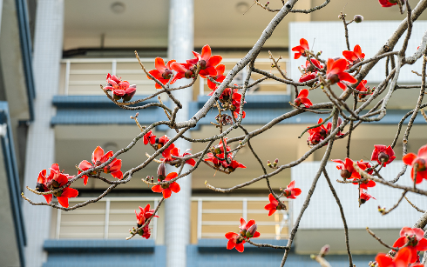
研究内容——四张图片
请输入标题
请输入总结性的一句话，
文字过多可进行自动换行或重新排列
要清醒认识到，推进一体化建设是落实教育、科技、人才一体化发展的重要行动，是高等教育高质量发展的必然要求，是学校建设农业特色世界一流大学、实现高质量内涵式发展的重要举措。要重点突出顶层设计与机制创新、学科专业内涵建设、跨学院跨学科协同共建三个关键环节。

Slide 12

03
South China Agricultural University
研究思路
立足学科特点，实事求是、分类施策、精准发力，形成“农科更强、工科更精、文科更特”的学科发展新格局。

Slide 13

研究思路——一图多文
请输入标题
要看清“地形”、认清“大势”，推动学科布局从“大而全”向“大而强、全而特”方向发展。要牢固树立“一盘棋”思想，破除“小院高墙”的狭隘思维，主动打破组织边界、学科边界、行政藩篱，以“大团队、大平台、大项目、大成果”为抓手，形成“目标共担、资源共用、成果共享”的集约机制，协力推动一体化建设。
请输入副标题
请输入副标题
请输入副标题
一是提高站位，充分认识推进“学院-学科-学位点-专业”一体化建设的必要性和紧迫性。
二是真抓实干，科学制定一体化建设规划，结合“十五五”规划谋篇布局。
三是多方协同、全员参与，高质量完成一体化建设工作任务。

Slide 14

03 研究思路——一图多文
请输入标题
请输入副标题
请输入总结性的一句话，
文字过多可进行自动换行或重新排列
要重点突出顶层设计与机制创新、学科专业内涵建设、跨学院跨学科协同共建三个关键环节。
现代化产业体系具备智能化、绿色化、融合化等基本特征，农业特别是智慧农业、绿色农业是现代化产业体系的重要组成。作为广东省农业科技创新的重要力量，2025年，华南农业大学将深入贯彻落实全省高质量发展大会精神，以“学科布局优化”为契机、以“有组织科研”为抓手、以“提质增效”为主题，全面推动学校“双一流”建设和高质量发展。
请输入副标题
要重点突出顶层设计与机制创新、学科专业内涵建设、跨学院跨学科协同共建三个关键环节。

Slide 15


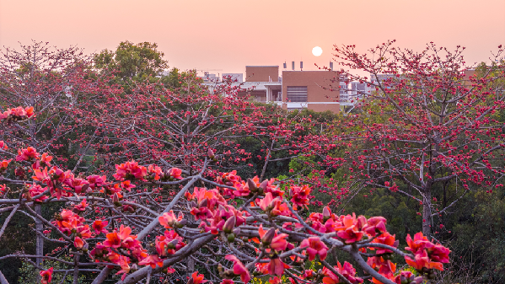
研究思路——三段图文
请输入副标题
请输入副标题
请输入副标题
要重点突出顶层设计与机制创新、学科专业内涵建设、跨学院跨学科协同共建三个关键环节。
要重点突出顶层设计与机制创新、学科专业内涵建设、跨学院跨学科协同共建三个关键环节。
要重点突出顶层设计与机制创新、学科专业内涵建设、跨学院跨学科协同共建三个关键环节。

Slide 16



研究思路——三段图文
请输入副标题
请输入副标题
请输入副标题
一是提高站位，充分认识推进“学院-学科-学位点-专业”一体化建设的必要性和紧迫性。
二是真抓实干，科学制定一体化建设规划，结合“十五五”规划谋篇布局。
三是多方协同、全员参与，高质量完成一体化建设工作任务。

Slide 17

04
South China Agricultural University
研究成果
立足学科特点，实事求是、分类施策、精准发力，形成“农科更强、工科更精、文科更特”的学科发展新格局。

Slide 18
研究成果——阶段成就
第三阶段
顺利完成本科教育教学审核评估工作，五育并举提升人才培养成效
第二阶段
荣获３项国家级教学成果奖，获批国家级一流课程21门
2024年
第一阶段
入选国家第二轮“双一流”建设高校
2023年
2022年

Slide 19

研究成果——荣誉展示
请填写荣誉
请填写荣誉
请填写荣誉
请填写荣誉
请填写荣誉

Slide 20

THANKS
感谢您的观看

Slide 21
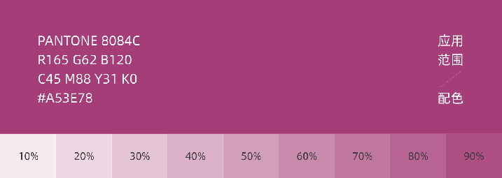
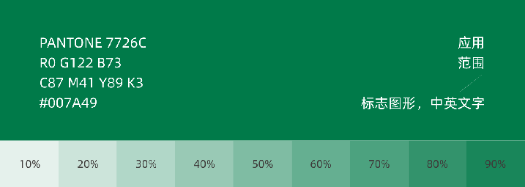
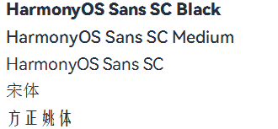
设计理念说明
本PPT以“展现华农风采”为核心目标，聚焦实用性设计，服务于校园汇报场景。
采用华南农业大学标志性紫荆红（#A53E78）与华农绿（#007A49）为主色调，通过配色强化视觉归属感。内容架构按“研究背景-研究内容-研究思路-研究成果”逻辑分层，精选行政楼、牌坊门等标志建筑辅助图形作为模块素材，采用分模块排版确保信息聚焦。
字体分级明确，采用常用、易替换字体，可替换为其他办公常用字体而不突兀。重点部分采用加粗字体突出，配合简洁图标实现快速阅读。为平衡专业性与观赏性，内容页顶部设置标题栏，添加华农建筑辅助底纹提升细节美感，所有图片均统一添加各式校徽，强调华农专属元素。
各张幻灯片均设计了不同的动画，与切换方式相配合，富有动感又不失专业性。
通过清晰的内容层级、规范化的视觉元素和便捷的标题栏设计，体现“高效传达、直观呈现”的汇报型PPT定位。

